Slide 1
1. ročník Čj
Genetická metoda čtení :
PRACOVNÍ LISTY
Vytvořila: Mgr. Jana Pacinová

Slide 2
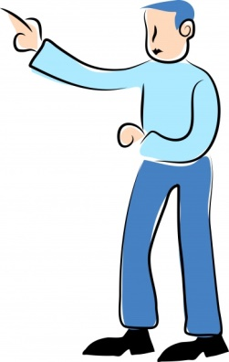


Domácí čtení č. 1 P, T, J
TA PA JÁ
TO PE JI
TY PÚ JE
OTA PÁJA JÁJA
OTO PIJE JÍ
TÁTA PEPE TÁPE
TETA PÉPÉ PATA
TÉTO PATY PÁTÁ
JÁJA A PÁJA JÍ . PEPE A PÉPÉ PIJÍ .

Slide 3
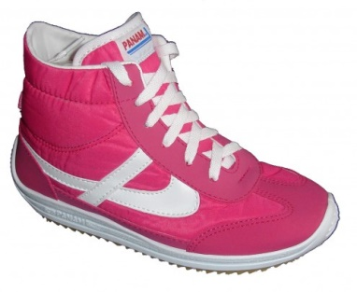
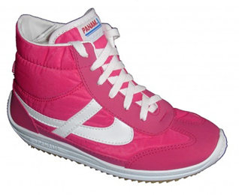
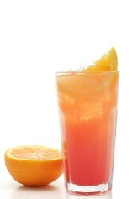
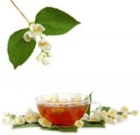
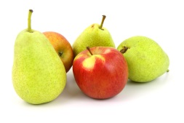
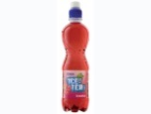
Domácí čtení č. 2 TBJ
BA BÁ BÝ
BO BE BI
BY BÚ BÉ
BOTA PÁJA JÁJA
BOTY BIJE JÍ
TÁTA PEPE BOBEK
TEBE PÉPÉ BYT
TO JE BOB A BOBEK. BOB PIJE A BOBEK
PIJE . . TÁTA A TETA JÍ .
PÁJA A JÁJA PIJÍ .

Slide 4




DOMÁCÍ ČTENÍ č. 3 K
KA KÁ KÝ
KO KE KU
KY KŮ KÉ
KOPE BOK BUKY
PEPEK BÝK KÁJA
BOBEK KOJÍ BIJE
TO JE KÁJA A PEPA. PEPÍK KOPE .
TO JE BUK .
PEPEK, KÁJA, JÁJA A TÁTA JÍ .

Slide 5

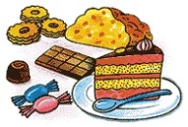
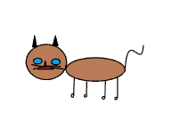
DOMÁCÍ ČTENÍ č. 4 Č
ČA ČÁ ČÉ
ČO ČE ČÍ
ČI ČO ČÉ
KOČÍ ČERT ČOČKA
ČAPEK ČEKÁ ČAJ
KÁČA KOČKA ČÁP
TO JE KÁČA A ČERT. KÁČA PEČE . .
TO JE KOČKA . TO JE ČÁP . TO JE KOČÍ.

Slide 6




DOMÁCÍ ČTENÍ č. 5 opakování
JE TU KOČÍ. KÁČA ČEKÁ PÁJU. TÁTA ČEKÁ KÁČU. TO JE ČOČKA. TO JE ČAJ.
PEPEK TOČÍ KÁČU.
TO JE ČAPEK. ČAPEK ČTE. TO JE ČETBA.
JE TO ČÁP. PÁJA ČEKÁ KUBU.
TO JE KÁČA A ČERT . PÁJA PEČE .
KUBÍK PIJE .
BABKA PIJE A ČTE.
PEPÍKU! KÁČO! PÁJO! ČERTE! BABKO! TÁTO! TETO!
JÁJO! KUBO! KUBÍKU! BABIČKO! PEPKU! ČÁPE!

Slide 7



DOMÁCÍ ČTENÍ č. 6 R
RAK JARO PETR
ROK RUKA PETRA
RÝČ KORYTO KORÁLE
JE TO BARYK A BAK. TO JE RAK.
TO JE RYBA. TO JE RYBKA.
TÁTA JÍ PÁREK.
OTAKAR PEČE KOLÁČ.
BÁRA PERE. PETR KOPE. PETRA JE KOČKA.
JE JARO. TO JE ROK.
TO JE PÍRKO. JE TO RÝČ. JE TU KRTEK. TO JE RYBIČKA.

Slide 8


DOMÁCÍ ČTENÍ č. 7 L
LÉK LOTO KOLO
OLA LUK LOPATA
LÍPA LÝKO KORÁLE
JE TU LÉTO. JE TU JARO. TO JE LÍPA. TO JE OBILÍ.
TO JE PŮL KOLÁČE. TO JE OBILÍ A POLE.
ELA PIJE ČAJ . OLA PEČE KOLÁČE.
BÁRA JE BARBORA.
ALE TO JE REBARBORA.
PEPU BOLÍ ČELO. KÁČU BOLÍ OČI.
OTA LEPÍ PAPÍR. KLÁRA JÍ KOLÁČ. TÁTA PÁLÍ LÍPU.

Slide 9
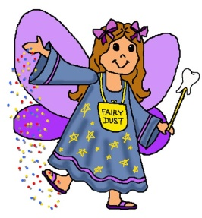


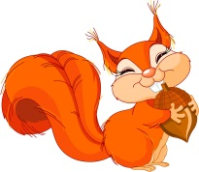
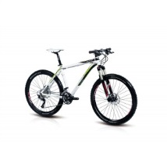
DOMÁCÍ ČTENÍ č. 8 V
VAK VÍTEK OLOVO
VLAK VÍKO VÝLET
PÁV KÁVA VÍLA
VÍT JE VOJÁK A PIJE KÁVU.
TO JE KRÁL VÍTEK. VÍTEK LOVÍ RYBY.
RYBA PLAVE. KAPR JE RYBA.
KRTEK RYJE POLE. TO JE VČELA.
VČELA LÉTÁ. TO JE ÚL. TO JE VEVERKA.
TO JE TVOJE KOLO. JE VELKÉ.
TO JE VÍLA ÁLA. OLO! VÍTKU! ÁLO! KLÁRO! BOBE!

Slide 10

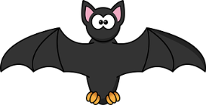
DOMÁCÍ ČTENÍ č. 9 N
JAN JANA NULA
NANUK ANO LANOVKA
PÁN LANO LENKA
JANA ČTE NOVINY. IRENA POČÍTÁ 1,2,3,4,5.
IVANA ČTE O ČERTOVI. LENKA ČTE O BAKOVI.
JAN ČTE O KRÁLI.
TO JE JANA A LENKA. PIJÍ ČAJ A JÍ KOLÁČ.
TO JE LANO. TO JE NANUK. TO JE BUBEN.
BYLA ČERNÁ NOC. LÉTÁ NETOPÝR.
NOS JE VELKÝ. TO JE ALE VELKÝ NOS.

Slide 11
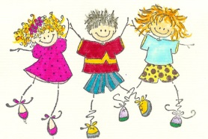
DOMÁCÍ ČTENÍ č. 10 C
CO NOC COPY
CILKA CUKR CELER
OVOCE CEP PEC
LUCKA JE NA ULICI. JE NOC. NOC JE ČERNÁ.
V NOCI LÉTÁ NETOPÝR.
LUCKA ČEKÁ NA CILKU. JÍ OVOCE.
CILKU BOLÍ KOLENO.
JELA NA KOLE PO POLI. U POLE JE TOPOL, JAVOR A LÍPA. NA POLI BYL KRTEK.
A BÁC. CILKA PLÁČE. LUCKA JI LÉČÍ. NA ULICI JE LÉKÁRNA.

Slide 12
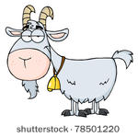

DOMÁCÍ ČTENÍ č. 11 Z
ZORA ZITA ZIP
ZORKA ZEBE ZLATA
ZLATO ZUZANA ZELÍ
ČERT JE ZLÝ. POZOR ČERT ! ČERT JE V PEKLE.
KOZA A KOZEL JÍ ZELÍ. ZELÍ JE ZELENÉ.
ZVON A ZVONEK JE ZE ZLATA.
ZUZANA VOZÍ VÁZY A KYTKY NA VOZÍKU.
ZAJÍC JE NA POLI. JÍ ZELÍ. PTÁK ZVONEK ZOBE.
ZITA ZÍVÁ. JE U TELEVIZE. V TELEVIZI JE ZORO.

Slide 13


DOMÁCÍ ČTENÍ č. 12 M
MÁMA MELE MICKA
EMA MIREK MAMKA
MAMINKA EMIL MUZEUM
MÁMA A TÁTA MAJÍ MIMINO. MIMINO JE MALÉ.
JE TO MAREČEK. MÁ ZELENÉ A VELKÉ OČI. MAREK JE V KOLÉBCE. PLÁČE A PLÁČE. MÁVÁ NA MÁMU A BABIČKU. MAREČEK PIJE MLÉKO. PAK JE V KOČÁRKU. KOČÁREK VOZÍ EMA. MAREK JE JEJÍ BRATR. EMA MÁ MOBIL. VOLÁ MILENU. MILENO VOZÍM KOČÁREK.
MILENA MÁ TAKÉ BRATRA. EMA A MILENA VOZÍ 2 KOČÁRKY.

Slide 14
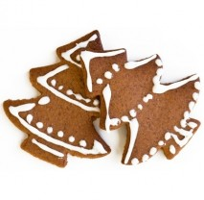


DOMÁCÍ ČTENÍ č. 13 D
DANA DOMA DAR
DAN DOMOV DUDEK
DATEL DÁREK DUB
JE ÚTERÝ. ZIMA JE NEDALEKO. VANE LEDOVÝ VÍTR. DANA A DAN BUDOU DOMA. DANA MÁ PANENKU A DAN MEDVÍDKA. MALÁ PANENKA JE DÁDA A MEDVÍDEK DAVID. MAMINKA PEČE CUKROVÍ. CUKROVÍ JE DOBRÉ. TÁTA OPRAVUJE DŮM. MÁME VELKÝ DŮM. DOMA JE DOMA.

Slide 15


DOMÁCÍ ČTENÍ č. 14 H
HANA HLAVA HELENA
HANKA HAD HÁZET
HYNEK HORA HOREČKA
KONČÍ HEZKÝ PODZIM A ZAČÍNÁ DLOUHÁ ZIMA.
BUDE KRÁTKÝ DEN A DLOUHÁ NOC. HANA HRAJE KOLEDY NA HOBOJ. HYNEK VOLÁ: HONEM, HONEM. V TELEVIZI HRAJE HÁLA HOKEJ. HYNEK MÁ NOVOU HOKEJKU. HRAJE ZA PRAHU. HELA JE JEHO KAMARÁDKA. HELA HRAJE HÁZENOU.

Slide 16


DOMÁCÍ ČTENÍ č. 15 S
SÁRA SLÁVA SYLVA
SOFIE SADA SÁZET
SOFINKA SOVA LASIČKA
VE ŠKOLE JSME MĚLI 2 SOVY. MLADÝ PAN PAVEL POVÍDAL O SOVÁCH. BYLA U NÁS MALÁ SOVIČKA A VELKÝ VÝR. SOVY SPALY. MĚLY VELKÉ OČI A OSTRÉ ZOBÁKY A DRÁPY. SOVA HOUKALA. SOVY JSME SI MOHLI POHLADIT. SOFINKA SE SOV NEBÁLA. PAVEL SE O NĚ STARAL JAKO O VLASTNÍ. MÁ I SOKOLY A POŠTOLKY. SOVY BYDLÍ V LESE.

Slide 17

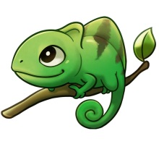
DOMÁCÍ ČTENÍ č. 16 CH
CHATA CHOBOT CHOCHOLOUŠ
CHALUPA CHYTÁ CHYTRÝ
CHVÁTÁ CHECHTÁ CHAMELEON
CHALUPÁŘ MÁ CHATU U MÁCHOVA JEZERA. ČASTO CHYTÁ RYBY . V LESE JE SUCHO. JEN MECH JE ZELENÝ. NA LOUCE ROSTE PÝCHAVKA. CHALUPÁŘ MICHAL JE CHYTRÝ. CHALUPU POSTAVIL NEDALEKO LESA. SOUSEDKA MICHALKA CHOVÁ PRASE, KTERÉ STÁLE CHROCHTÁ. TAKÉ CHOVÁ STÁDO KONÍ. MICHALA JE DOBRÁ CHOVATELKA.

Slide 18
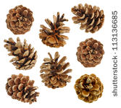


DOMÁCÍ ČTENÍ č. 17 Š
ŠATY ŠÁRKA ŠIMON
ŠÁLA VAŠEK ŠÍPEK
ŠIŠKA PEŠEK MÍŠA
CHODÍM DO 1. A . NAŠE ŠKOLA JE MALÁ A MODERNÍ, JE V KRUŠNÝCH HORÁCH. NAŠE PANÍ UČITELKA SE JMENUJE JANA PACINOVÁ. VAŠÍK PEŠKA, VAŠÍK JONÁŠ, HONZÍK KOVÁŘ A MÍŠA BUBÁKOVÁ SLAVÍ V PROSINCI NAROZENINY. HODNĚ ŠTĚSTÍ. FANOUŠEK, ELIŠKA A BARUŠKA PÍŠÍ PEREM. MY TAKÉ PÍŠEME PEREM. JSME ŠIKULOVÉ.

Slide 19



DOMÁCÍ ČTENÍ č. 18 Ř
ŘEHOŘ MOŘE ŘEKA
ŘEPA KUŘE PEPŘ
ŘÍP ŘÍJEN VEPŘÍK
KATEŘINA BYDLÍ V MEZIBOŘÍ. V MEZIBOŘÍ NENÍ ŘEKA, ALE TŘI POTOKY: BÍLÝ, POUSTEVNICKÝ A DIVOKÝ. V OKOLÍ MEZIBOŘÍ JE KRÁSNÁ PŘÍRODA.
V LESE ROSTOU BÍLÉ HŘIBY, KOZÁCI, KŘEMENÁČE A VÁCLAVKY. OKOLO MEZIBOŘÍ JSOU SMÍŠENÉ LESY PLNÉ STROMŮ. MŮŽEME ZDE SPATŘIT BUKY, DUBY, BŘÍZY, JEŘÁBY, BOROVICE, SMRKY A MODŘÍNY.

Slide 20


DOMÁCÍ ČTENÍ č. 19 Ž
ŽENA ŽÁBA ŽILINA
ŽELVA ŽULA ŽEZLO
ŽIVOT ŽIRAFA ŽELEZO
U VELKÉHO ŽABÍHO RYBNÍKA ŽIJE ŽABÍ RODINKA. TÁTA ŽABÁK , MÁMA ŽÁBA A MALÉ ŽABIČKY ŽOFKA
A ŽANETA. ŽÁBY MAJÍ VEČER KONCERT. ŽÁDNÉ JINÉ ZVÍŘE NEUMÍ TAK KRÁSNĚ KVÁKAT. ŽABIČKY BUDOU KVÁKAT NA ŽLUTÝ MĚSÍC A ŽLUTÉ HVĚZDY. KAMARÁDKY ŽELVY A ŽÍŽALY BUDOU TANCOVAT.
LESNÍ ZVÍŘÁTKA SE BUDOU RADOVAT, ŽE MAJÍ KRÁSNÝ ŽIVOT.

Slide 21



DOMÁCÍ ČTENÍ č. 20 G, F
OLGA GORILA FRANTIŠEK
GÁBINA DOGA SOFIE
GABRIEL FIFINKA FERDA
V LITVÍNOVĚ VE FIALOVÉ ULICI U DVOU FIALEK ŽIJÍ KAMARÁDI: GÁBINA, GUSTAV, OLGA, GABRIEL, FANOUŠEK, SOFINKA, FIFINKA A FERDA. TATÍNEK FANOUŠKA JE VYFOTIL A FOTKU POSLAL DO MLADÉ FRONTY. FOTOGRAFIE VYHRÁLA FOTOGRAFICKOU SOUTĚŽ . DĚTI SI ZABALILY KUFRY A ODJELY NA DOVOLENOU NA FILIPÍNY. U TROPICKÉ PLÁŽE VIDĚLY DELFÍNY A VELRYBÍ ŽRALOKY. JEDLY FÍKY A MĚLY SE FAJN.

Slide 22










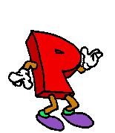

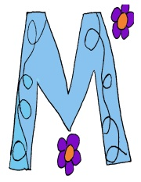




1. A ZŠ MEZIBOŘÍ
OZNAMUJI,
ŽE UŽ UMÍM ČÍST A PSÁT
VŠECHNA VELKÁ TISKACÍ PÍSMENA.
V MEZIBOŘÍ 26.1. 2016 ____________________

Slide 23
Použité obrazové zdroje : použita Galerie Office (Klipart)
Texty: vlastní J. Pacinové

